Slide 1



14. JUNI 2024, HFT STUTTGART
Agil kann ich schon
REMIND-WORKSHOP 5
Anna von Blomberg & Katrin Allmendinger

Slide 2


MODUL 5
Agil kann ich schon
Idee
Wenn in der eigenen Identität Migration eine Rolle spielt, wirkt sich das häufig in irgendeiner Form auf die Bildungs- und Berufsbiographie aus. Wir wollen einen Raum für Erfahrungsaustausch und Potentialentfaltung aufspannen. Wir nutzen im Workshop eine Vielfalt an Methoden, die darauf abzielen, die eigenen Ressourcen bewusst zu machen und kompetent und selbstbewusst damit umzugehen.
Ziele
Gemeinsamer Austausch und Reflexion eigener Erfahrungen
Kompetenzen und Ressourcen im Umgang mit kultureller Vielfalt bewusst nutzen
Souveränes Auftreten in beruflichen Situationen

Slide 3
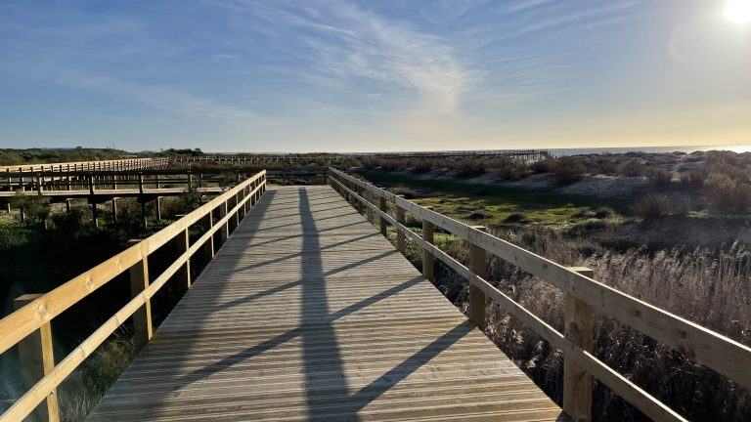

MODUL 5
Workshopinhalte Übersicht
Einführung
Was sind Persönlichkeit und Identität?
Individuelle Erfahrungen
Welche habe ich?
Persönliche Stärken/Ressourcen erkennen
Umgang mit Glaubenssätzen
Motive, Wertvorstellungen und Glaubenssätze, die mein Verhalten prägen: Welche sind hilfreich und welche sind hinderlich?
Umgang mit dysfunktionalen Glaubenssätzen –> Auflösung
Praxistransfer
Ressourcenorientierung statt Fehlersuche
Selbstoptimierung: Wie meine Stärken nutzen und weiter ausbauen?
Transformation: Persönliche Stärken im Studiums-/Berufskontext nutzen? → gezielte Einsatzmöglichkeiten

Slide 4
MODUL 5
Warm-up
Ich heiße…
Ich habe mich angemeldet zu dem Workshop, da…
Meine Migrationserfahrung/-hintergrund ist…
Ich wünsche mir…
Notes:
Wie passt Zielsetzung und Zusammensetzung der Gruppe zusammen?
Wenn ich es nicht sehen kann, warum bist du dann da? „Krass, es kann sich für dich so anfühlen, obwohl es nicht sichtbar, hörbar etc.“ Zuhören
Schwingungen im Raum, ggf. als Dialog, Anteile, die anklingen, besprechen

Slide 5
MODUL 5
Atmosphäre
Ich darf mich zeigen, auch wenn ich mich ggf. schwer tue Sachverhalte/Erfahrungen/Gefühle etc. in Worte zu fassen („Ringen um Worte“).
Ich achte auf meine Anspannungen, bleibe im Zuhören und schaue wie es mir geht („ist es z.B. angreifend für mich“, z.B. Deutsche Wiedervereinigung)
Wir achten gemeinsam auf die atmosphärische Seite, „Störungen, Irritationen etc.“ haben Vorrang.
Notes:
Wir gehen davon aus, dass uns das ständig passiert (auch uns) und wir arbeiten dran, dass es sich verbessern kann.
Wir wollen Raum geben, aber nicht mit Inhalten dominieren.

Slide 6
MODUL 5
Einstieg im Tandem
Zuordnen zu Tandems („was brauche ich gerade“?)
Bitte besprecht euch zu:
Der Hintergrund meines Hintergrunds ist… (z.B. wer in Familie ist migriert, Ursachen der Migration („Freiwilligkeit“), wie stark proaktiv geplant versus reaktiv; Community versus “alleine migriert“, sprachliche Barriere etc.)
Metaebene: Welche Facetten sind euch zusätzlich als Unterscheidungskriterien eingefallen?
Notes:
Was machen wir mit denen, die keinen familiären Migrationshintergrund haben?
Wie ordnen wir uns ein, wenn wir in die Gruppe reinkommen? Ggf. Tandem (auf homogeneren oder heterogeneren Background eingehen)

Slide 7
MODUL 5
Austausch im Plenum
Welchen Einfluss hatte das Thema Migration auf meinen Lebensweg/Studiumswahl/ Studiumsalltag?
Wie bringe ich das Thema im Studium/beruflichen Umfeld (z.B. Bewerbung) ein?
Wann/wieviel gebe ich preis?
Notes:
Ggf. Tandem (auf homogeneren oder heterogeneren Background eingehen)

Slide 8
MODUL 5
Persönlichkeit
Individueller Entwicklungsverlauf: fortwährendes Gleichgewicht zwischen Konstanz und Wandel
Einige Züge, wie das Temperament, erweisen sich als vergleichsweise konstant, während andere Aspekte, darunter das Selbstkonzept und die sozialen Kompetenzen, durch Lebenserfahrungen und Selbstentwicklung wandeln können (Roberts & Mroczek, 2008).
Lebensphasen mit hoher Veränderungsdynamik, wie der Übergang in die Hochschulbildung oder der Berufseinstieg, dienen oft als Impulsgeber für Persönlichkeitswachstum
Soziale Beziehungen, kulturelle Praktiken und persönliche Erlebnisse tragen maßgeblich zur Prägung der Persönlichkeit bei.

Slide 9
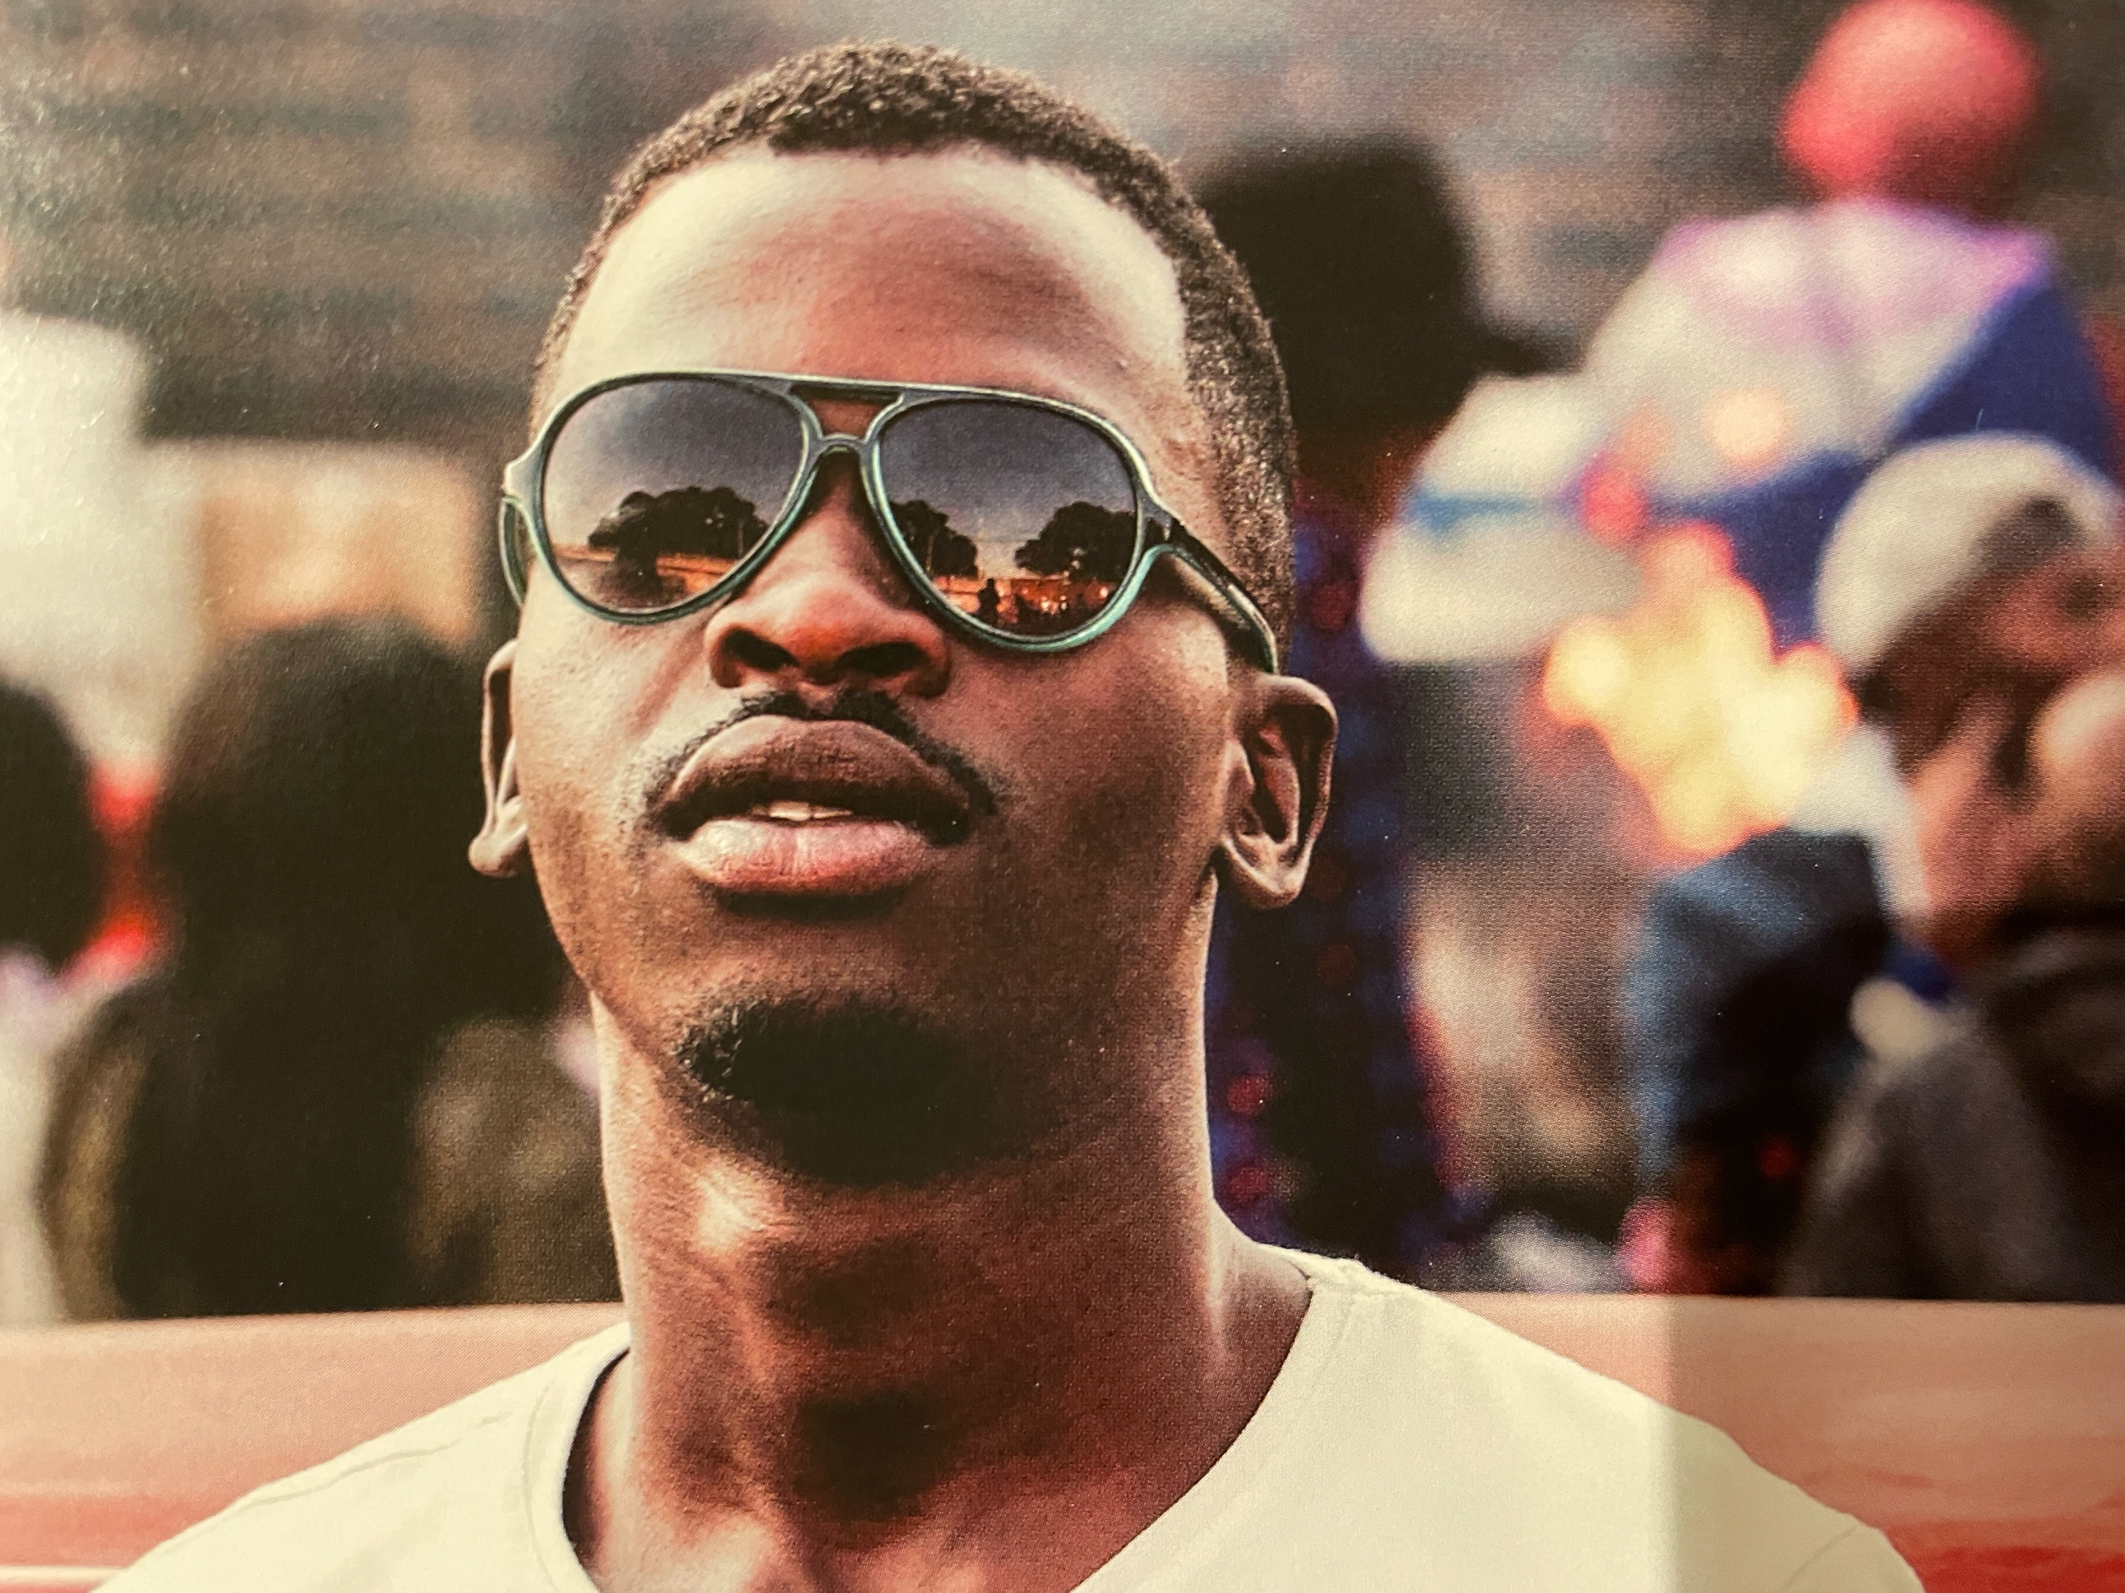
MODUL 5
Identität
Identität ist das Gefühl für das eigene Selbst, das sich aus der Reflexion über die eigene Rolle in der Gesellschaft, die Beziehungen zu anderen und die persönlichen Überzeugungen zusammensetzt (Erikson, 1968).

Slide 10
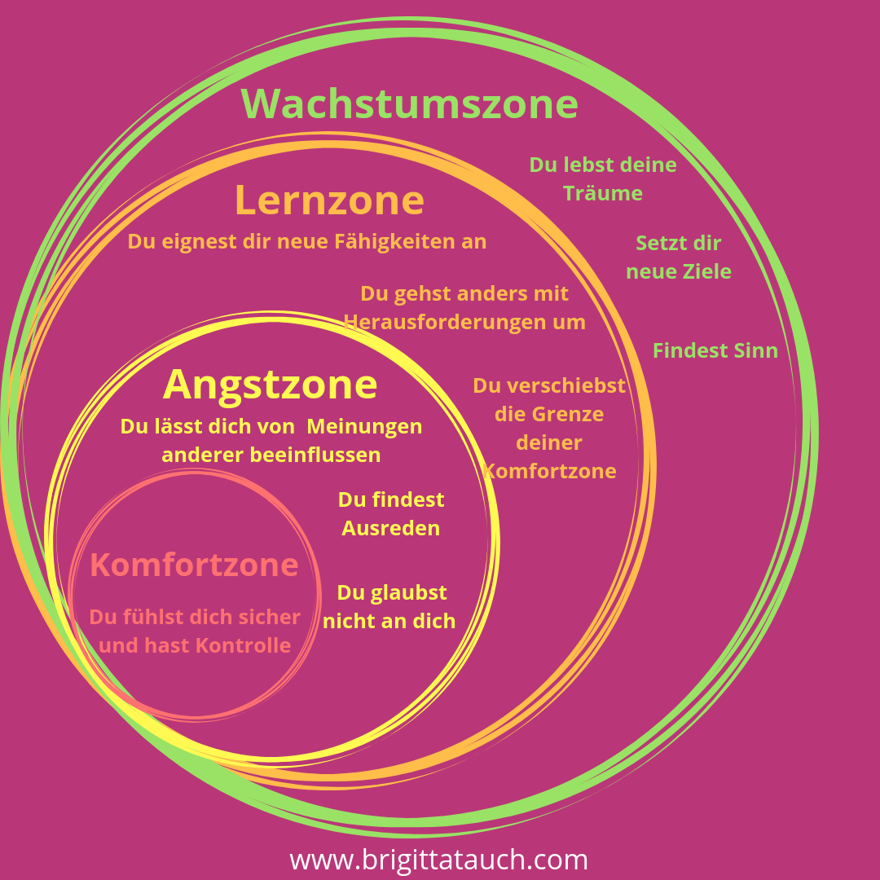
MODUL 5
Komfortzone verlassen
Was möchtet ihr (persönlich oder beruflich) verändern/ausprobieren?
Ideen:
Routine verändern, z.B. nach Traditionen fragen
Hobby ausprobieren, z. B. Yoga
sich in Wertschätzung und Dankbarkeit üben
Kurse belegen, neuen Job ausprobieren
reisen, neue Orte und Menschen kennenlernen
„Mut ist, dem Ruf des Herzens zu folgen, seinen Weg zu gehen, so beängstigend er auch sein mag, weil man weiß, dass es der Richtige ist. Mut ist, es trotz Angst zu tun.“
https://unwiderstehlicherfolgreich.com/knowledgebase/mit-hilfe-dieses-textes-kannst-du-deine-kundinnen-aus-der-komfortzone-locken/ https://www.web-grips.de/blog/mut-ist-nicht-das-gegenteil-von-angst

Slide 11
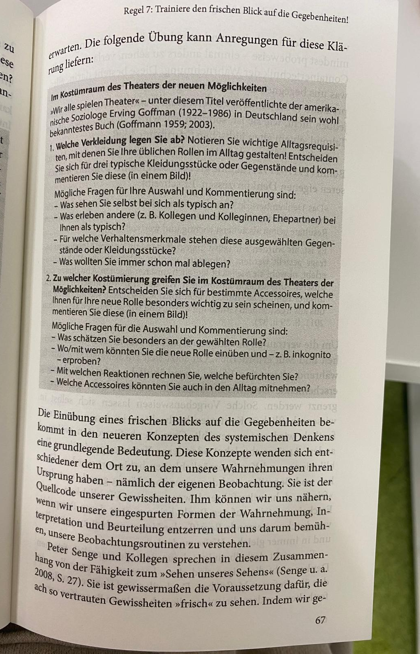
MODUL 5
Theater-Kostümraum
Willkommen im Kostümraum des Theaters
der neuen Möglichkeiten!
Welche Verkleidung legst du ab?
Zu welcher Kostümierung greifst du?
Arnold (2019), Goffman (1959; 2003)
Notes:
Klass.: „Habe ich die Merkmale einer Gruppe nicht, gehöre ich nicht dazu“ versus „Ich darf mich ausprobieren und in Merkmale reinschlupfen“
Bild: Merkmale-Chamäleon (Antisemitismus: alle Merkmale stimmen überein, bis auf den Glauben“
Sprache, Essen, Gerüche, Kleidung etc.
Aus welcher Gesellschaftsform komme ich? Diktatur, Republik, Monarchie; Indiv. versus kollektiv.; Parteiensystem; Grundwerte (Freiheit, Meinungsbildung, Reisemöglichkeiten etc.); z.B. bei Justiz „Helfen mir“
Wie in Hochschule, Praktikum, etc. erlebt?

Slide 12
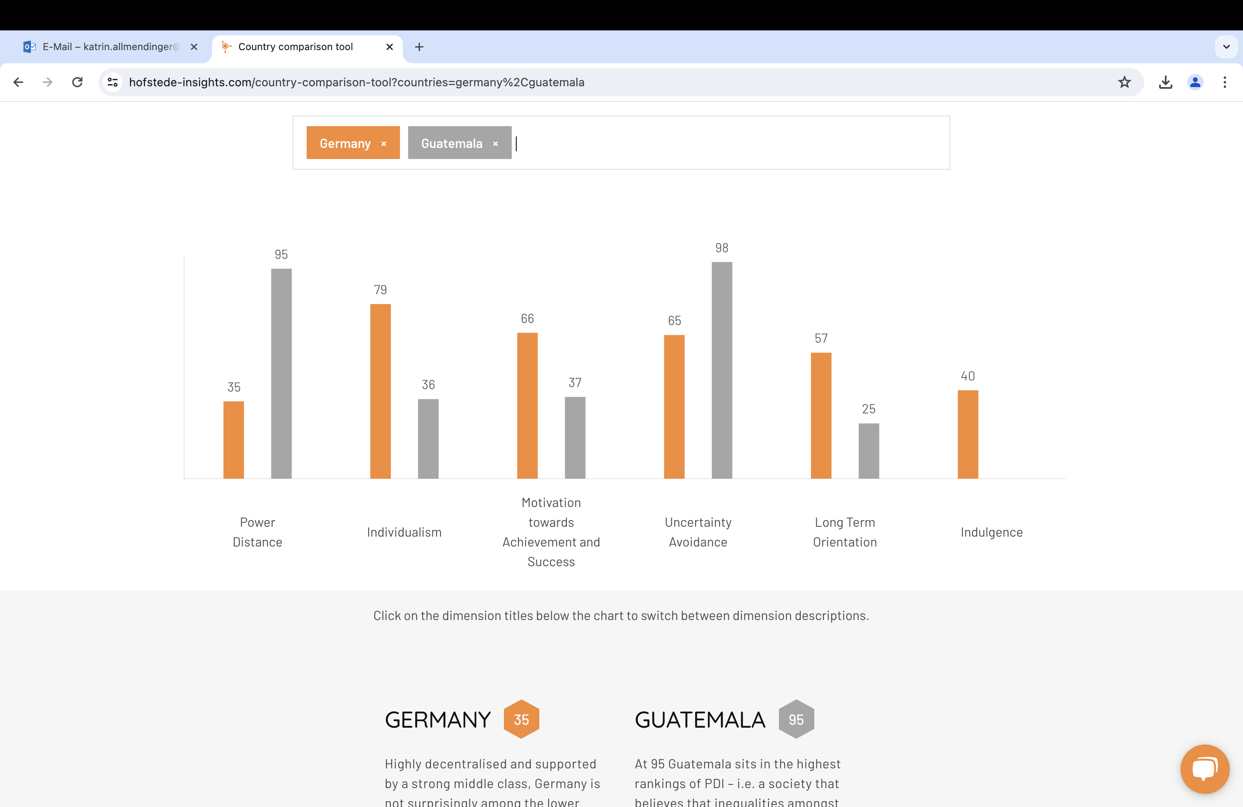
MODUL 5
Kulturvergleich
https://www.hofstede-insights.com/country-comparison-tool

Slide 13
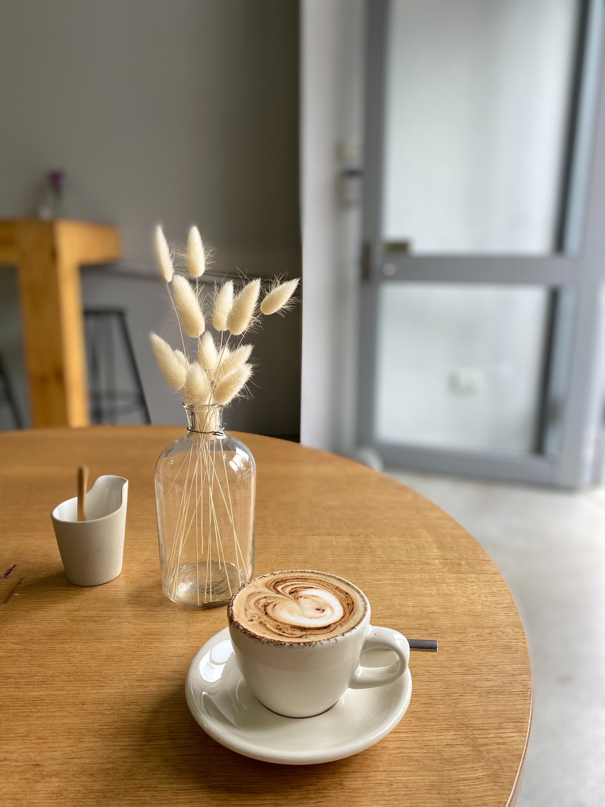

Pause? ☺

Slide 14

MODUL 5
Habitogramm
Habitussensible Haltung entwickeln
Soziokulturelles Verständnis bei mir und anderen verstehen
Gemeinsamkeiten und Unterschiede reflektieren ohne zu bewerten
Milieus als Lebensräume
Wer sind meine engsten Bezugspersonen?
Auseinandersetzung mit dem Herkunftssystem

Slide 15
Mögliche Grundwerte einer Gesellschaft
Ideologie
Regeln und Normen
Menschliche Würde
Freiheit und Frieden
Meinungsbildung
Reisemöglichkeiten
MODUL 5
Habitogramm
Gesellschaftsformen
Republik
Monarchie
Kriegs- und Krisenzeiten mit Diktatur
Mögliche strukturelle Besonderheiten
Gesellschaftliche Werte
Einparteiensystem
Demokratie
Förderung von Individualismus
Förderung von Kollektivismus
Materialismus
Politische Stabilität
Rechtsstaatlichkeit
Mögliche Grundwerte einer Gesellschaft
Freizeitgestaltung
Erwerbstätigkeit Männer, Frauen, Kinder
Bedeutung von Geld
Karriere und Ansehen
Staatliche Bereiche
Justiz und Recht
Politik, Militär
Wirtschaft, Konsum, Produktion
Religion, Kirche, Glaube
Kultur
Familie/ Kinderbetreuung
Gesundheit
Bildung
Mögliche Grundwerte einer Gesellschaft
Möglichkeit der Selbstentwicklung und Selbstfindung
Gleichheit oder Individualität
Konkurrenz oder Solidarität
Schenk, Marion ()2024: Das Habitogramm –systemisch, praktisch, gut. Göttingen: Vandenhoeck &Ruprecht.

Slide 16
MODUL 5
Milieu
Nähe und Offenheit
Zurückhaltung und Distanz
Möglichkeit zu Bildung und Wissensaneignung
Zugang zu Kultur (Bücher, Museen, Theater, Kunst)
Anerkennung durch andere wie Ruf, Prestige, Status
Umgang und Macht (Symbole)
Milieuspezifische Werteorientierung
Habitogramm
Ideologische Ausrichtung
Liberalismus
Konservatismus
Sozialismus
Moralvorstellungen
Milieu
Typische Gewohnheiten
Aneignung und Wert akademischer Titel
Bedeutung und Zuschreibung von bestimmten Berufen und Berufsgruppen
Netzwerke/ soziale Beziehungen/ Vitamin B
Geselligkeit oder Alleinsein
Milieu
Regeln, Traditionen, Normen
Gemeinsame Haltungen
Gesten, Bewegungen, Akzentuierungen
Ausdrucksformen
Erwünschtes Auftreten
Wirtschaftssysteme
Kapitalistische Marktwirtschaft
Zentrale Verwaltungswirtschaft
Sozialistische Marktwirtschaft
Schenk, Marion ()2024: Das Habitogramm –systemisch, praktisch, gut. Göttingen: Vandenhoeck &Ruprecht.

Slide 17
MODUL 5
Herkunft
Geistige und körperliche Fähigkeiten
Ausbildungen
Berufe
Religion
Weltanschauungen
Chronische Erkrankungen/ Todesursachen
Krisen, Krankheiten, Körper und Psyche betreffend
Habitogramm
Herkunft
Eltern und andere Bezugspersonen
Leibliche Eltern
Pflegeeltern
Adoptiveltern
Stiefeltern
Jugendhilfe
Großeltern
Regenbogenfamilien
Geschwister
Weitere Verwandte
Nationalität
Migration
Soziale Herkunft
Milieu
Kommunikation (offen/ beschränkt/ überwacht)
Heranführung an Kunst und Kultur
Erwerbstätigkeit
Glücksmomente, Erfolge
Werte, Lebensziele, Träume, Gesprächsthemen
Entscheidungsfreiheit
Einstellungen, Vorlieben, Abneigungen
Auf- und Abstiege
Umgang mit Veränderungen
Herkunft
Lebensraum: Dorf, Kleinstadt, Großstadt, Metropole
Wohnsituation
Einkommen und materieller Besitz
Zurschaustellung bzw. Bedeutung materieller Werte
Konsum und Lebensstil
Erziehung
Freizeit- und Urlaubsgestaltung
Mobilität
Schenk, Marion ()2024: Das Habitogramm –systemisch, praktisch, gut. Göttingen: Vandenhoeck &Ruprecht.

Slide 18
MODUL 5
Übungen Ideen
Glaubenssatz:
„Skriptsatz“, der Denken, Fühlen und Handeln prägt
Tandemarbeit:
Welche Glaubenssätze sind euch bisher in eurem Umfeld (zu Deutschland / zum familiären Herkunftsland) begegnet?

Slide 19
MODUL 5
Habitogramm: Meine Haupthabitusanteile
Bedürfnisse
Hierarchie
Bildung
Auftreten
Macht
Werte
Besitz
Selbst-
präsentation
Beziehungen
Vertrauen
Berufliche Fähigkeiten und Fertigkeiten
Lebensstil
Ansehen
Konsum
Zufriedenheit
(Selbstwirksamkeit und Sinn)
Status
Kompetenzen
Erziehung
Gewohnheiten
Einstellungen
Schenk, Marion ()2024: Das Habitogramm –systemisch, praktisch, gut. Göttingen: Vandenhoeck &Ruprecht.

Slide 20

MODUL 5
Ressourcen
Praxistransfer
Tandemarbeit:
Wie kann ich meine Stärken, die ich durch meinen Hintergrund habe, nutzen und weiter ausbauen?
Wie kann ich meine Stärken im Studiums- /beruflichen Kontext gezielter nutzen?

Slide 21
MODUL 5
Einzelarbeit
ReMIND Glas auf Blättern:
Bitte schreibe deine Sätze/Ressourcen/Erfahrungen oder Inspirationen von heute auf!

Slide 22
MODUL 5
Abschluss
Was nehme ich mit?
Was würde ich noch brauchen? Was würde mich weiterhin stärken?
Wie kann ich das aufsuchen?

